Slide 1

最小生成树(MST)问题及其拓展
By 郑聃崴

Slide 2
例题1：Constructing Roads
有N个小镇，标号为1到N，你需要建一些道路使得这N个小镇相连并且道路总长最短。
给出这N个小镇的邻接矩阵，求最小道路总长。
（FROM POJ 2421)

Slide 3
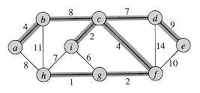
最小生成树的定义
生成树
  无向连通图的边的集合
  无回路
  连接所有的点
最小
  所有边的权值最小

Slide 4
想法：贪心
加入最小权值的边，每次加边都满足生成树的特性，直到连接所有的点。

Slide 5
算法：Kruskal 和 Prim
Kruskal:将所有边从小到大加入，判断是否构成回路
  使用数据结构：并查集
  时间复杂度：O(ElogV)
  适用于稀疏图
Prim:从根节点出发，不断扩展
  使用数据结构：堆
  时间复杂度：O(VlogV+E)
  适用于密集图

Slide 6
例题1：Constructing Roads
有N个小镇，标号为1到N，你需要建一些道路使得这N个小镇相连并且道路总长最短。
给出这N个小镇的邻接矩阵，求最小道路总长。
（FROM POJ 2421)

Slide 7
例题2：通讯网络
某地区共有n座村庄，每座村庄的坐标用一对整数(x, y)表示，现在要在村庄之间建立通讯网络。
通讯工具有两种，分别是需要铺设的普通线路和卫星设备。
只能给k个村庄配备卫星设备，拥有卫星设备的村庄互相间直接通讯。
铺设了线路的村庄之间也可以通讯。但是由于技术原因，通讯距离不超过d。

Slide 8
例题2：通讯网络
已知所有村庄的坐标 ( x , y ) ，卫星设备的数量 k 。
问：如何分配卫星设备，才能使各个村庄之间能直接或间接的通讯，并且 d 的值最小？求出 d 的最小值。
数据规模：0 <= k <= n<= 500
(From Waterloo University 2002)

Slide 9
思路
假设 d 已知，把所有铺设线路的村庄连接起来，构成一个图。需要卫星设备的台数就是图的连通支的个数。
d越小，连通支越多。
那么，只需找到一个最小的d，使得连通支的个数小于等于卫星设备的数目。

Slide 10
引理
如果去掉所有长度大于d的边后，最小生成树被分成k个连通支，那么图也被分成k个连通支。

Slide 11
答案
只需先求最小生成树，d 的最小值即为第 k 长边！

Slide 12
例题3：还是通讯网络
某地区共有n座村庄，每座村庄的坐标用一对整数(x, y)表示，现在要在村庄之间建立通讯网络。
通讯工具有两种，分别是需要铺设的普通线路和卫星设备。
只能给k个村庄配备卫星设备，拥有卫星设备的村庄互相间直接通讯。
铺设了线路的村庄之间也可以通讯。

Slide 13
例题3：还是通讯网络
问：怎样合理的分配卫星和铺设线路，使得在保证每两座村庄之间都可以直接或间接地通讯的前提下，铺设线路的总长度最短。？
数据规模：0 <= k <= n <= 500

Slide 14
分析
我们增加一个节点：卫星。卫星到所有节点的权值都是 0 。
那么，我们要求的仍是一个最小生成树。只不过卫星最多只能与 k 个节点相连。
也就是说，节点：卫星的度限制为 k 。
这是一个最小度限制生成树的问题！

Slide 15
来看看最小度限制生成树的定义
设G=(V,E,ω)是连通的无向图，v0 ∈V是特别指定的一个顶点 , k为给定的一个正整数。V0在T中的度为DT(v0)。
如果T是G的一个生成树且DT(v0) =k，则称T为G的k度限制生成树。G中权值和最小的k度限制生成树称为G的最小k度限制生成树。

Slide 16
定理
定理：设T是图G的最小k度限制树，E0是G中与v0有关联的边的集合，E1=E0\E(T)，E2=E(T)\E0，A={(+a,-b)| a∈E1,b∈E2}，设ω(a’)－ω(b’)=min{ω(a)－ω(b)| (+a,-b)∈A}，则T + a’-b’是G的一个最小k+1度限制生成树。
即最小k+1度限制生成树属于最小k度限制生成树的邻集。

Slide 17
假设我们已经得到了最小p度限制生成树，如何通过它来求最小p+1度限制生成树呢？

Slide 18
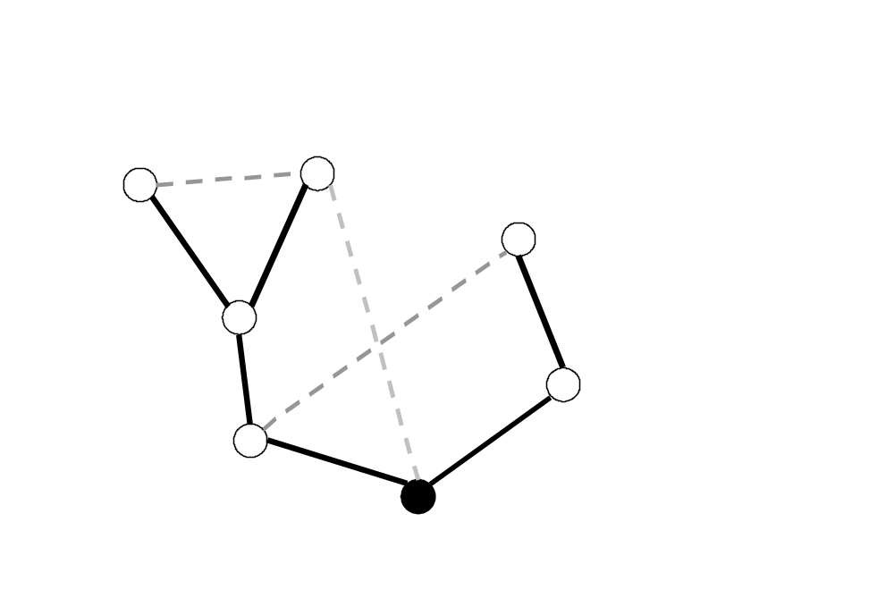
如图，假设我们已经得到了v0度为2时的最小生成树，现在要求v0度为3时的最小生成树。

Slide 19
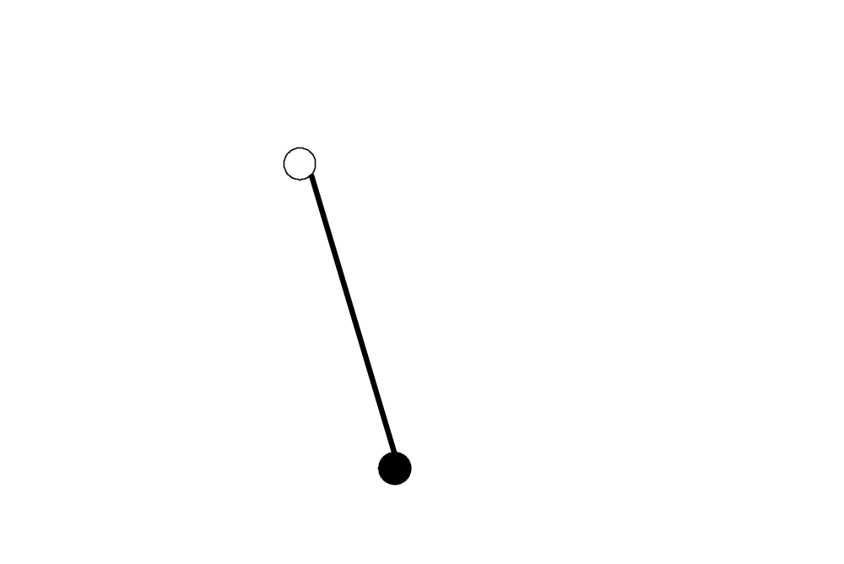
枚举与V0关联且不在树上的边，添加到树上。

Slide 20
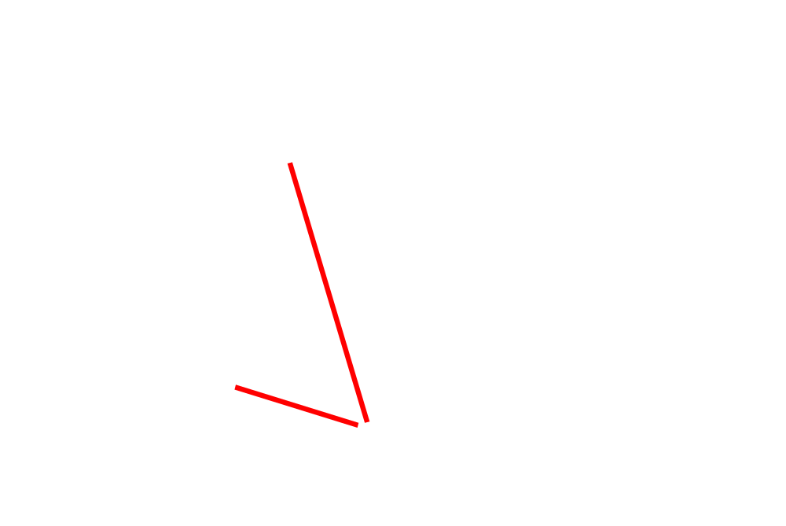
为了使V0的度增加，下面两条边红色的边是不能删除的。

Slide 21
删去边的权值越大，所得到的生成树的权值和就越小，因此，需要找到环上可删除的权值最大的边并将其删除。

Slide 22
简单的枚举，时间复杂度非常高。
应该使用动态规划！

Slide 23
动态规划
设最小p度限制生成树为T , T是无根树，为了简便，我们把v0作为该树的根。
定义Father(v)为T中v的父结点，Father(v0)无意义。
设Best(v)为路径v0->v上与v0无关联且权值最大的边。

Slide 24
动态规划
Best(v)的状态转移方程为
Best(v)=max(Best(Father(v)),ω(Father(v),v))
边界条件为
Best[v0]=-∞，Best[v’]=-∞|(v0,v’)∈E(T)。

Slide 25
动态规划
状态总共|V|个，而状态转移的时间复杂度为O(1),因而总的时间复杂度是O(V),即通过最小p度限制生成树求最小p+1度限制生成树的时间复杂度是O(V)。

Slide 26
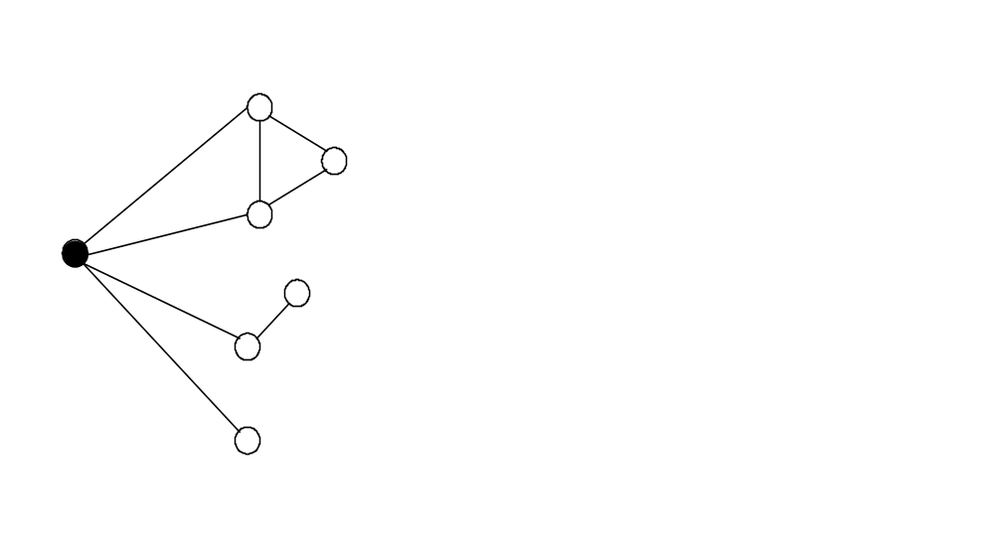
注意
当 k < DG(v0) 时，问题并不总是有解的。如图。

Slide 27
边界情况
我们可以先删去v0，对各个连通分量求最小生成树。
再在每个连通分量中找最小边于v0相连。
得到最小m度限制生成树。

Slide 28
时间复杂度分析：
  最小m度生成树：O(VlogV+E);
  K次递推：k*O(V);
  总复杂度：O(VlogV+E+kV);

Slide 29
例题4：秘密的牛奶运输
Farmer John要把他的牛奶运输到各个销售点。运输过程中，可以先把牛奶运输到一些销售点，再由这些销售点分别运输到其他销售点

Slide 30
例题4：秘密的牛奶运输
Farmer John要把他的牛奶运输到各个销售点。运输过程中，可以先把牛奶运输到一些销售点，再由这些销售点分别运输到其他销售点

Slide 31
例题4：秘密的牛奶运输
运输的总距离越小，运输的成本也就越低。低成本的运输是Farmer John所希望的。不过，他并不想让他的竞争对手知道他具体的运输方案，所以他希望采用费用第二小的运输方案而不是最小的。现在请你帮忙找到该运输方案。

Slide 32
例题4：秘密的牛奶运输
显然，这是一个求次小生成树的问题。

Slide 33
次小生成树的定义
设G=(V , E , ω)是连通的无向图，T是图G的一个最小生成树。如果有另一棵树T1，满足不存在树T’ , T’ ≠ T , ω（T’）<ω（T1） ，则称T1是图G的次小生成树。

Slide 34
定理
定理：次小生成树是最小生成树的邻集。

Slide 35
证明
证明：
可以证明下面一个强一些的结论：
T是某一棵最小生成树，T0是任一棵异于T的树，通过变换 T0 --> T1 --> T2 --> ... --> Tn (T) 变成最小生成树。
所谓的变换是，每次把Ti中的某条边换成T中的一条边, 而且树T(i+1)的权小于等于Ti的权。

Slide 36
具体操作
在Ti中任取一条不在T中的边uv。
把边uv去掉，就剩下两个连通分量A和B，在T中，必有唯一的边u‘v’ 连结A和B。
显然u‘v’的权比uv小 (否则,uv就应该在T中)。把u‘v’替换uv即得树T(i+1)。
特别地：取T0为任一棵次小生成树，则T(n-1)满足定义且跟T差一条边。上述定理得证。

Slide 37
算法
利用该定理，可以得到O(V^2)的算法，具体如下：
Step 1.
先用prim求出最小生成树T。在prim的同时，用一个矩阵max[u][v] 记录在T中连结任意两点u,v的唯一的路中权值最大的那条边的权值。
这是很容易做到的，因为prim是每次增加一个结点s，而设已经标号了的结点集合为W，则W中所有的结点到s的路中的最大权值的边就是当前加入的这条边。
用时O(V^2)。

Slide 38
算法
Step 2.
枚举所有不在T中的边uv，加入边uv则必然替换权为max[u][v]的边。
用时O(E)。
总复杂度：O(V^2)

Slide 39
作业
POJ 1258 Agri-Net（很水）
POJ 2395 Out of Hay（略微拓展）

Slide 40
谢谢

